Slide 1
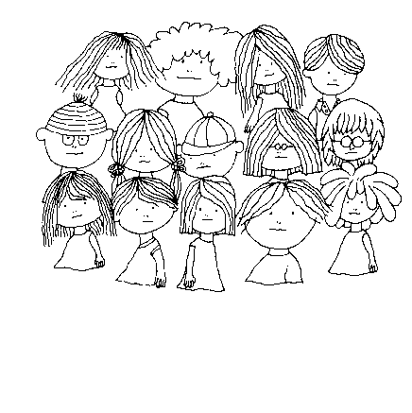
不是我的错
文---雷.克里斯强森
图---迪克.史丹伯格
译---周逸芬

Slide 2
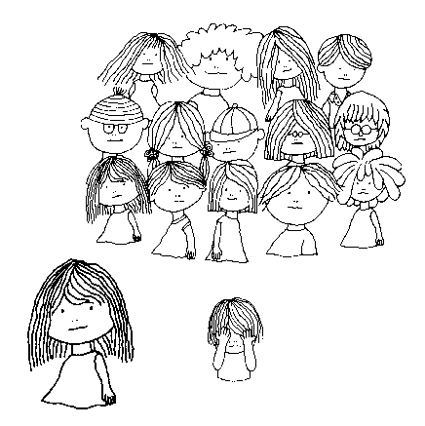
那是在下课以后才发生的，
不关我的事哟！

Slide 3
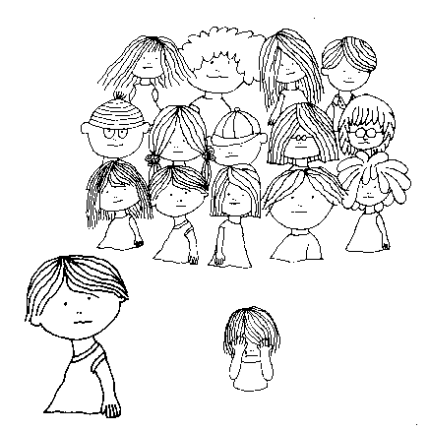
我没有看到事情发生的经过，
所以不知道他为什么哭。

Slide 4
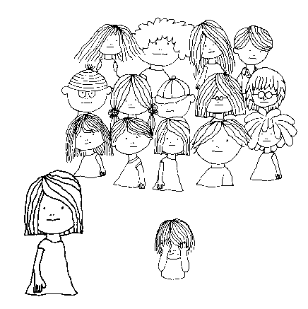
我虽然看到了，
也知道怎么一回事，
但又不是我的错！

Slide 5
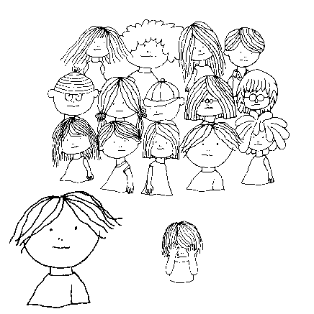
我很害怕，
却又帮不上忙，
只有眼睁睁在一旁看……。

Slide 6
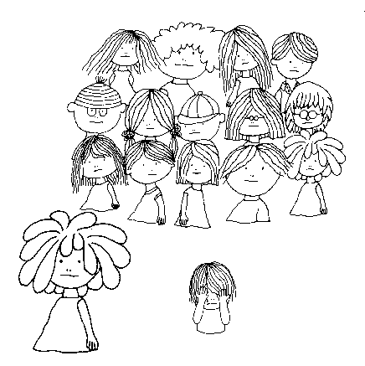
很多人欺负他，
我一个人也没办法去阻止，
这不能怪我呀！

Slide 7
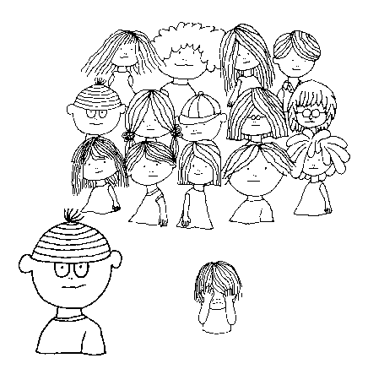
很多人打他；
其实，所有的人都打了他，
虽然我也打了，
可是我只有打一下下而已……。

Slide 8
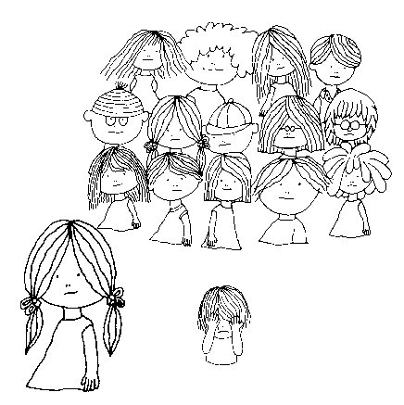
不是我先打他的，
是别人先打的，
所以不是我的错。

Slide 9
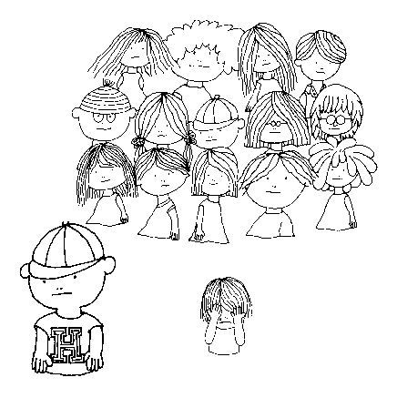
难道我有错吗？
我总觉得他有点古怪。

Slide 10
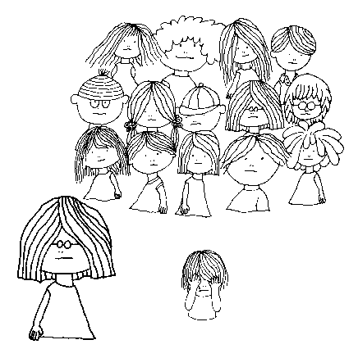
这件事情一点都不奇怪，
他会被欺负，
或许要怪他自己。

Slide 11
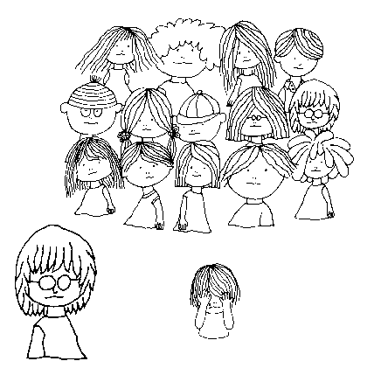
他一个人孤伶伶的站着流眼泪。

Slide 12
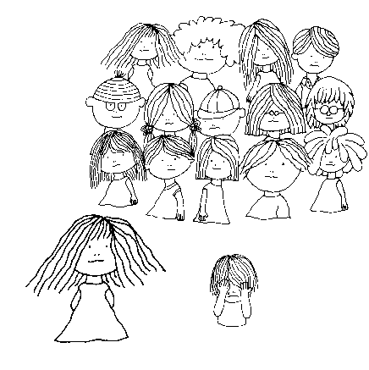
男生爱哭羞羞脸……。

Slide 13
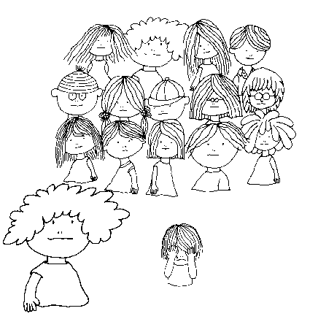
虽然应该去告诉老师，
可是我不敢耶！
何况这又不关我的事。

Slide 14
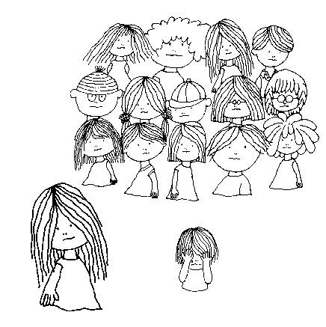
他默默的在一旁掉眼泪，什么也不说。
大家也好像什么事都没发生过……。

Slide 15
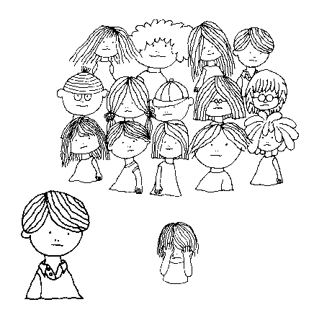
他什么都没说，
所以我们只有眼睁睁在一旁看。
他自己应该大声求救呀！

Slide 16
虽然我也打了他，
但我觉得没什么，
因为所有的人都打了他，
所以不能怪我。

Slide 17
真的
和我没关系吗？

Slide 18
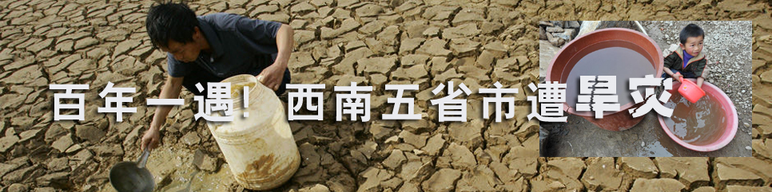
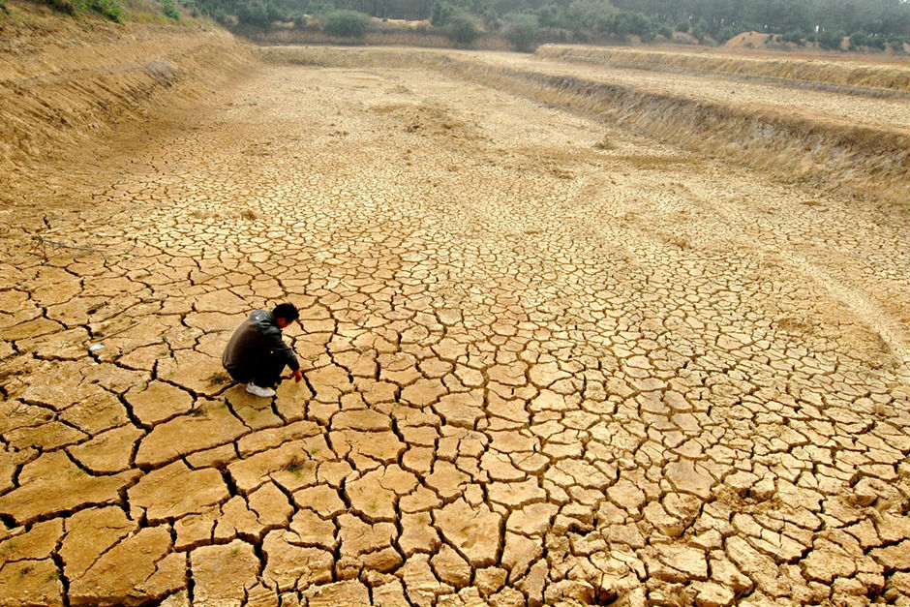
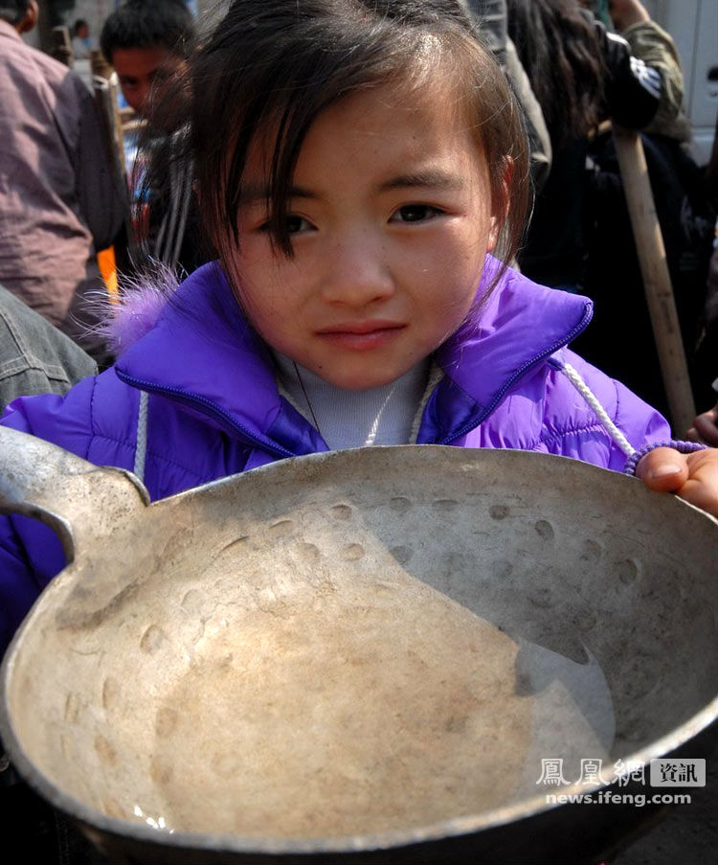

Slide 19
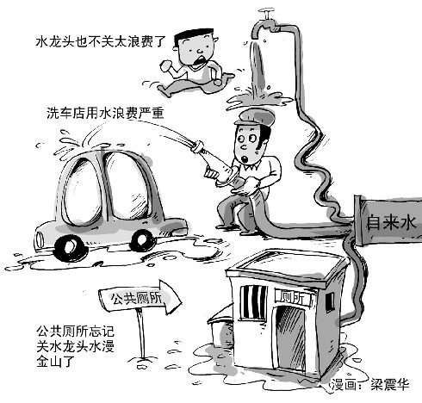

Slide 20
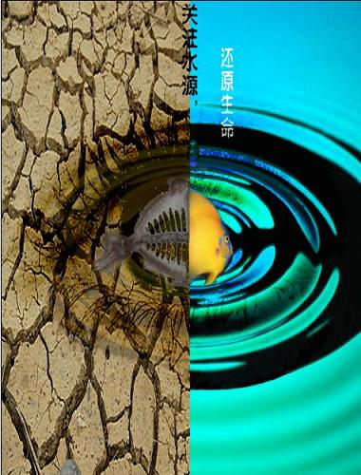

Slide 21
The End

Slide 22
战争、水灾、饥饿
到底是谁的错？
请你描述一下在你的感觉中，我们的世界是一个怎样的世界？
你对故事中那个孤伶伶流眼泪的小孩，有什么感觉？
如果在班上发生像故事一样的事情，你会怎么做？为什么？
在故事中每个人都说〝不是我的错〞，那你认为到底是谁的错？
你觉得你身边的世界公平吗？举例说说看。

